Slide 1
ProjetMLB4
--NoCheat
Membre du Groupe B4:
QIAN Xiaotong
BIAN Yiping
AMEZIANE Zakia
RAKOTOMAMONJY Andriatsiiavonana Sitraka Mbolatiana
Enseignants:
OSMANI Aomar
HAMIDI Massinissa

Slide 2
- Reconnaissance Faciale
- Détection de la voix
- Orientation de la tête et la durée de la position
- Détection objets (général)
- Détection objets (concernant notre programmation)
- Multi-processus
- Conclusion
Plan de la présentation

Slide 3
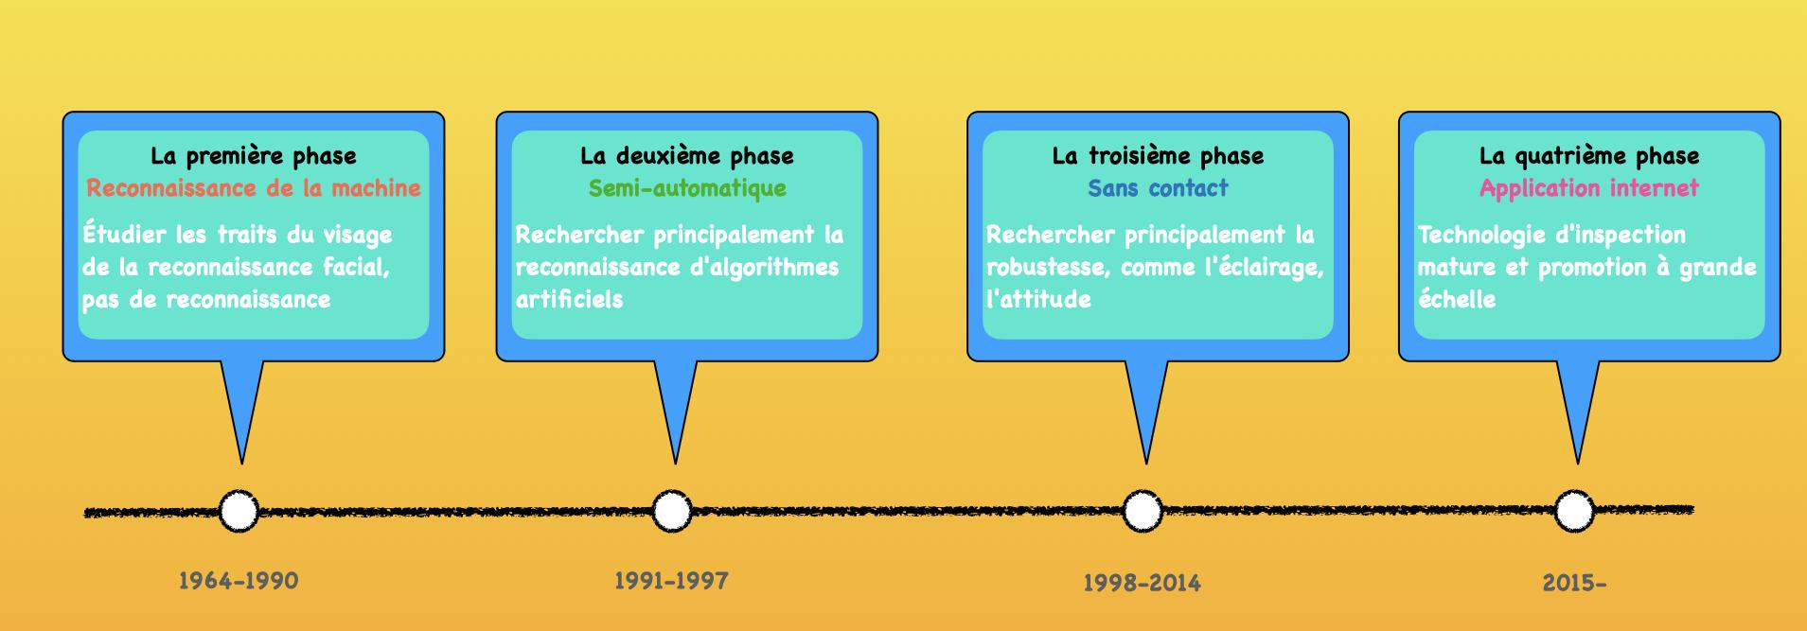
Reconnaissance faciale
Définition : une sorte de technologie biométrique, basée sur les caractéristiques faciales
b. Développement
c. Application
d. Programmation : librairie face_recognition

Slide 4
Détection de la voix
L’idée principal : enregistrer la voix, lire et analyser le fichier wave
b. Librairies nécessaires : PyAudio et Wave
c. Problèmes restants : Synchronization

Slide 5
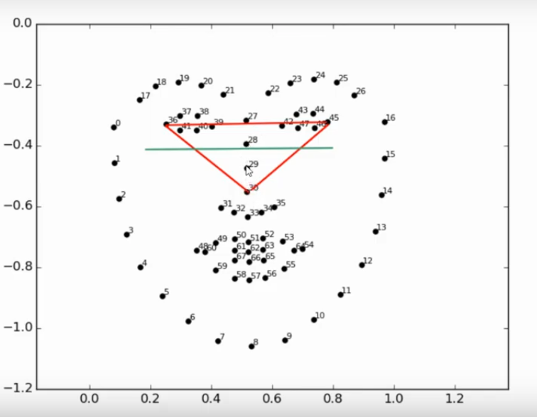
Evaluation de position de visage et temp calculer pendant l’orientation
Processus de la détection d’orientation de tête:
Détection de visage
Détour en points le contour (DLib)
Inclinaison : Méthode de division de grandeur
direction de regard :
à gauche et à droit
en haut ou en bas (Méthode de base de trigonométrie)
Le temp de calcul de chaque position permet de décrire que le
mouvement de personne est suspect

Slide 6
Détection d’objets en vision artificielle
Détection
Apprentissage
Classification
Description d’images
Base d’apprentissage
Caméra embarquée
Temps-réel

Slide 7
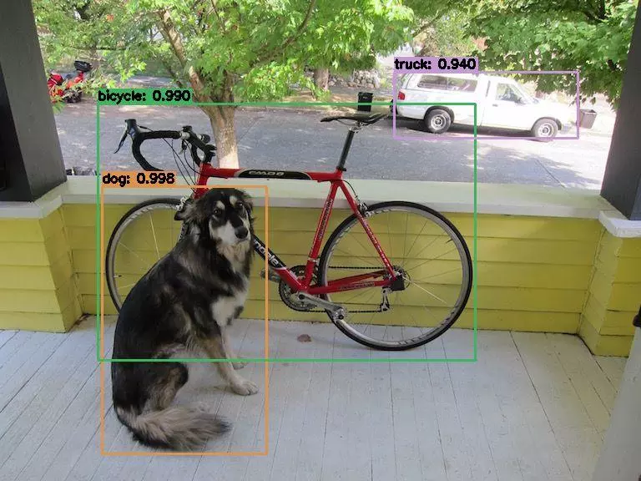
Détection des objets （concernant notre programmation）

Slide 8
Détection des objets （concernant notre programmation）
person, bicycle, car, motorcycle, airplane, bus, train, truck, boat, traffic light, fire hydrant, stop_sign, parking meter, bench, bird, cat, dog, horse, sheep, cow, elephant, bear, zebra, giraffe, backpack, umbrella, handbag, tie, suitcase, frisbee, skis, snowboard, sports ball, kite, baseball bat, baseball glove, skateboard, surfboard, tennis racket, bottle, wine glass, cup, fork, knife, spoon, bowl, banana, apple, sandwich, orange, broccoli, carrot, hot dog, pizza, donot, cake, chair, couch, potted plant, bed, dining table, toilet, tv, laptop, mouse, remote, keyboard, cell phone, microwave, oven, toaster, sink, refrigerator, book, clock, vase, scissors, teddy bear, hair dryer, toothbrush
SqueezeNet
ResNet50
InceptionV3
DenseNet121
RetinaNet
YOLOv3
TinyYOLOv3
···

Slide 9
Multi-processus
Lire l'image
Recherche d'un visage
Reconnaiss-ance de visage
Orienté reconnaissance
Afficher l'image
Détection des objets
Ecouter de la voix
Détection de la voix

Slide 10
Multi-processus
Processus A
Lire l’image
Recherche le visage
Afficher l’image
Processus A
Renvoyer le nom du visage
Processus B
Renvoyer le résultat
Envoyer le visage
Envoyer le visage
Processus C
Processus D
Processus B
Reconnaissance du visage
Envoyer l’image
Processus C
Orienté reconnaissance
Processus E
Processus F
Processus D
Détection des objets
Enregistrer le résultat
Processus G
Processus H

Slide 11
Multi-processus
Processus E
Lire l’image
Afficher l’image
Processus A
Processus B
Processus C
Envoyer l’image
Processus D
Processus E
Processus F
Processus F
Détection des objets
Enregistrer le résultat
Processus G
Processus H

Slide 12
Multi-processus
Processus G
Ecouter le voix
Enregistrer l'enregistrement
Processus A
Processus B
Processus C
Envoyer le nom de ficher
Processus D
Processus E
Processus F
Processus H
Détection le voix
Afficher les résultats
Processus G
Processus H

Slide 13
Conclusion
Les difficultés rencontrés
Bugs du logiciel
Manque de temps
Le travail sur Colab
L'exécution du code sur les différentes machines
La méthode utilisée n’est pas optimal pour une détection en direct de la voix
Solutions
Compréhension approfondie du fonctionnement des logiciels à l’aide de la documentation officiel ainsi que différents tutoriels qu'on a regardé
Se répartir les tâches entre les membres du groupe.
Travailler de manière quotidienne (même les weekends)

Slide 14
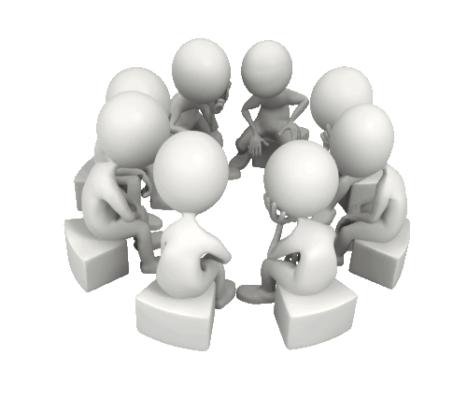
Idea
Analysis
Motivation
Inspiration
Imagination
Vision
Progression
Innovation
Contemplation
Travail d’équipe
thinking outside the box

